Slide 1
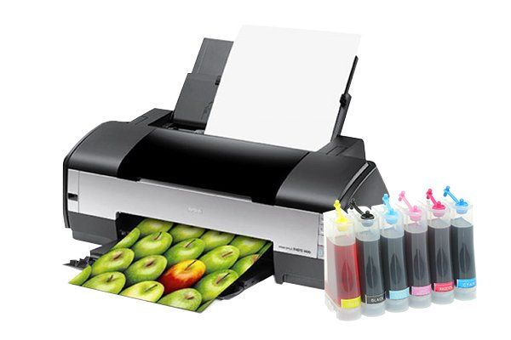
INFORMATIKA VA AXBOROT TEXNOLOGIYALARI
6-sinf
MAVZU: “WORD”DA HUJJATNI
CHOP ETISH

Slide 2
MUSTAHKAMLASH
MS WORD dasturida hujjatga rasm qanday joylashtiriladi?

Slide 3
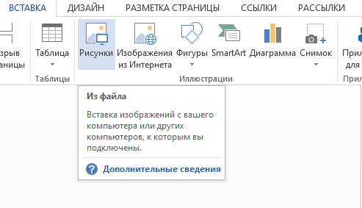
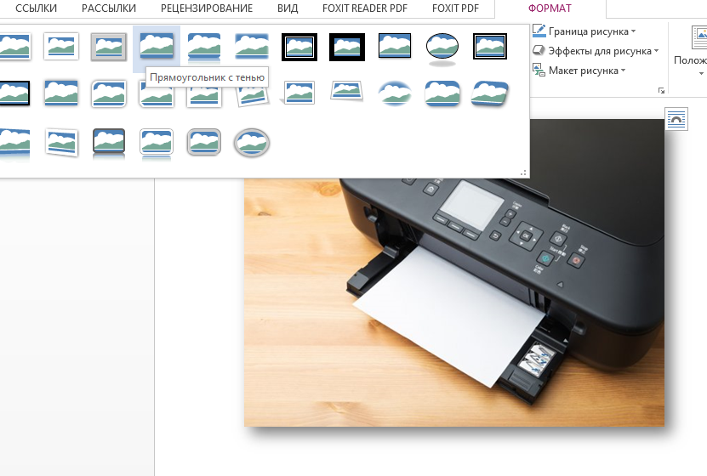
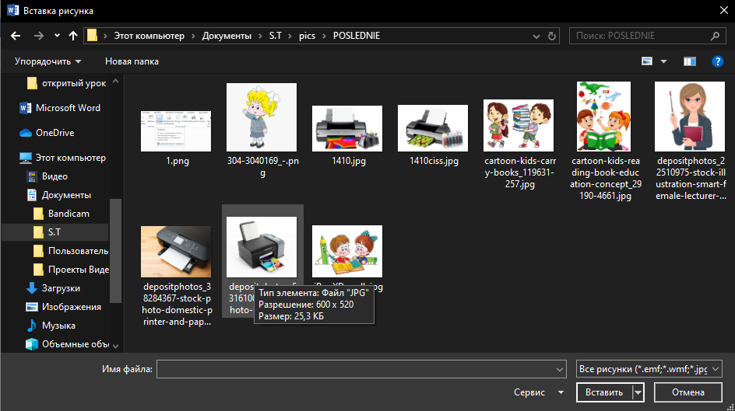
MUSTAHKAMLASH

Slide 4
MUSTAHKAMLASH
MS WORD dasturida hujjatga jadval qanday joylashtiriladi?

Slide 5
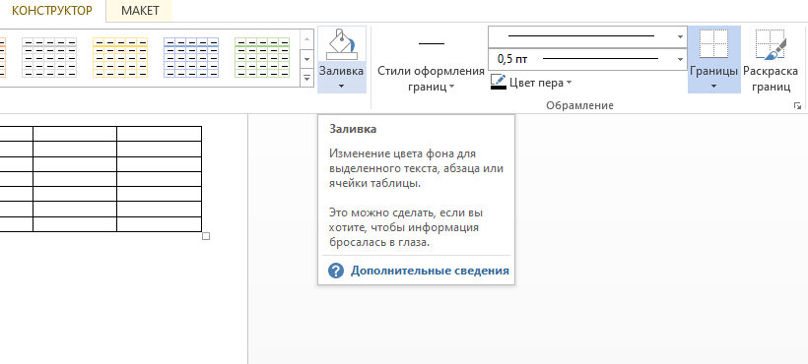
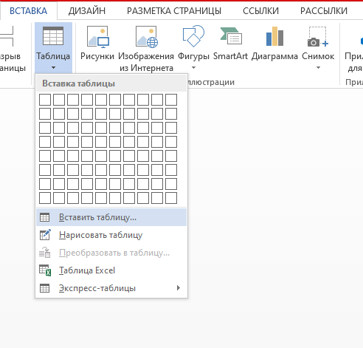
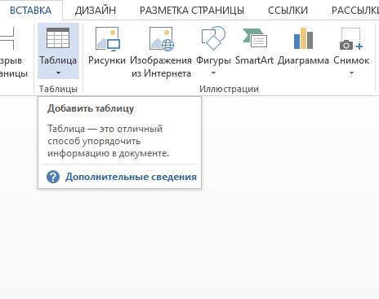
MUSTAHKAMLASH

Slide 6
MUSTAHKAMLASH
MS WORD dasturida hujjatga formula qanday joylashtiriladi?

Slide 7
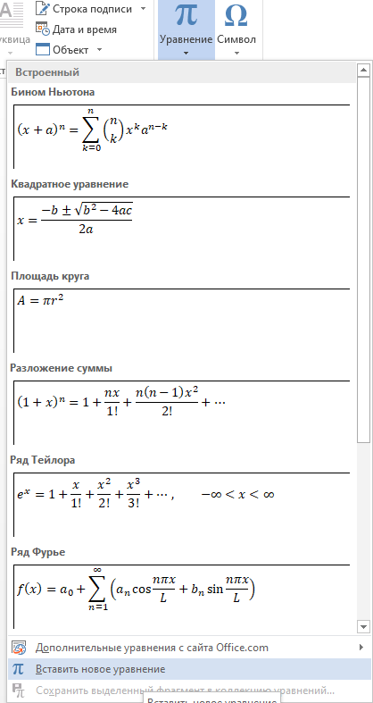
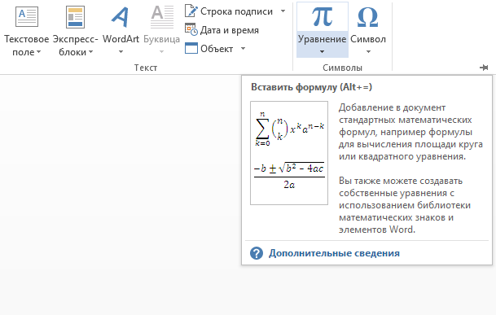
MUSTAHKAMLASH

Slide 8
MUSTAHKAMLASH
MS WORD dasturida hujjatga WordART ob’yekti qanday joylashtiriladi?

Slide 9
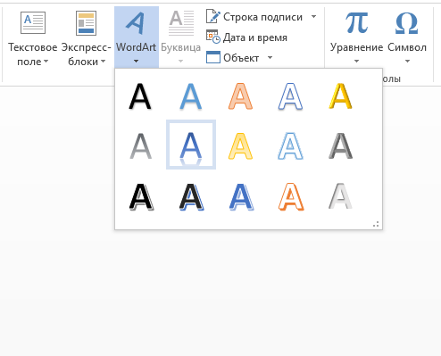
MUSTAHKAMLASH

Slide 10
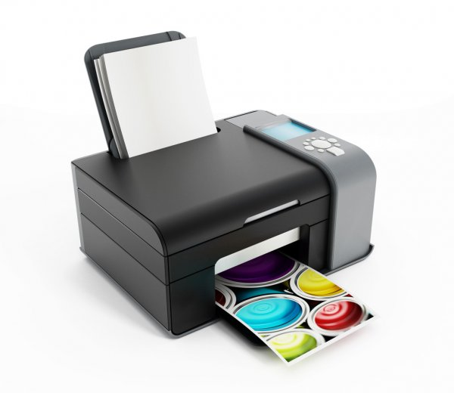
WORDDA HUJJATNI CHOP ETISH
Zamonaviy printerlar turli usulda chop etish imkoniyatiga ega. Masalan, qog‘ozning bitta sahifasiga hujjatning bir nechta sahifasini chop etish, hujjatni buklet yoki kitobcha shaklida chop etish va hokazo.
Hujjatni chop etish parametrlarini o‘zgartirish uchun Fayl menyusining Chop etish (Печать) bo‘limi tanlanadi. Natijada ekranga Chop etish (Печать) lavhasi chiqadi. Chop etish lavhasi Printer (Принтер), Sahifalar (Страницы), Nusxalar (Копии), Masshtab (Масштаб), Qamrov (Включить), Chop etish (Напечатать) bandlaridan iborat. Sahifalar bandida barchasi (все), joriy (текущая), tartib raqamlari (номера) va ajratilgan qism (выделенный фрагмент) ko‘rsatmalari bo‘lib, ulardan biri sichqoncha yordamida tanlanadi.

Slide 11
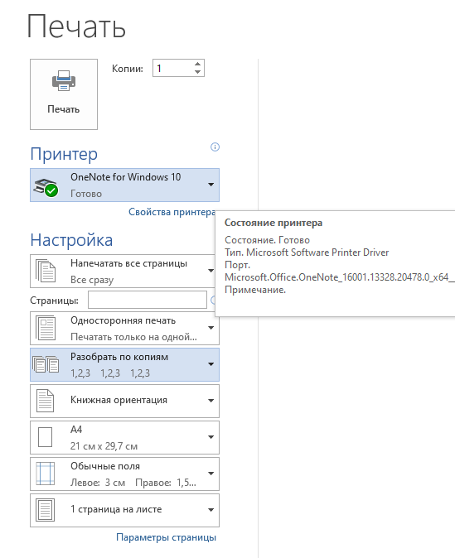
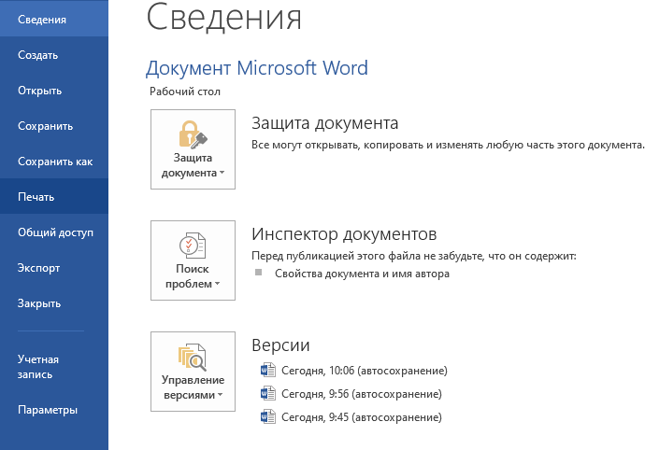
WORDDA HUJJATNI CHOP ETISH

Slide 12
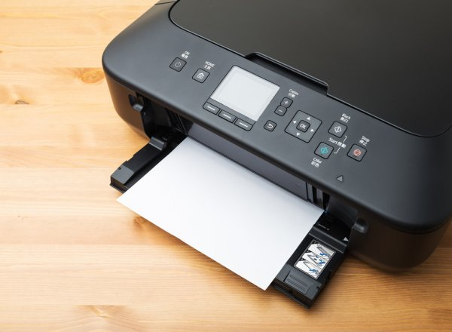
WORDDA HUJJATNI CHOP ETISH

Slide 14
MUSTAQIL BAJARISH UCHUN TOPSHIRIQ:
75-BET 3-MASHQ
Bilimingizni takrorlash va mustahkamlash uchun yil davomida olgan ma’lumotlaringizni Word dasturi beradigan imkoniyatlar (jadvallar, matnlarning turli ko‘rinishlari, chizmalar va hokazo) ko‘rinishida daftaringizda aks ettiring.

